Slide 1
Координация және реттелу
Тақырып: Эндокринді бездер қызметінің бұзылуынан туындаған аурулар.
8 сынып биология

Slide 2
Оқу мақсаты:
8.1.7.7 эндокриндік бездер қызметінің бұзылуынан туындаған ауруларды атау
Бағалау критерийлері:
• эндокриндік бездер қызметінің бұзылуынан туындаған ауруларды атап, түсіндіру.
Notes:
<number>

Slide 3
Эндокринді бездер ағзаның басқа да мүшелері сияқты ауруға шалдығуы мүмкін. Олардың қызметінің бұзылуын үлкен екі топқа бөлуге болады.
Ағзада гормондар мөлшерінен көп бөлінсе гиперфункция, мөлшерінен аз бөлінсе гипофункция деп атайды.
Notes:
<number>

Slide 4
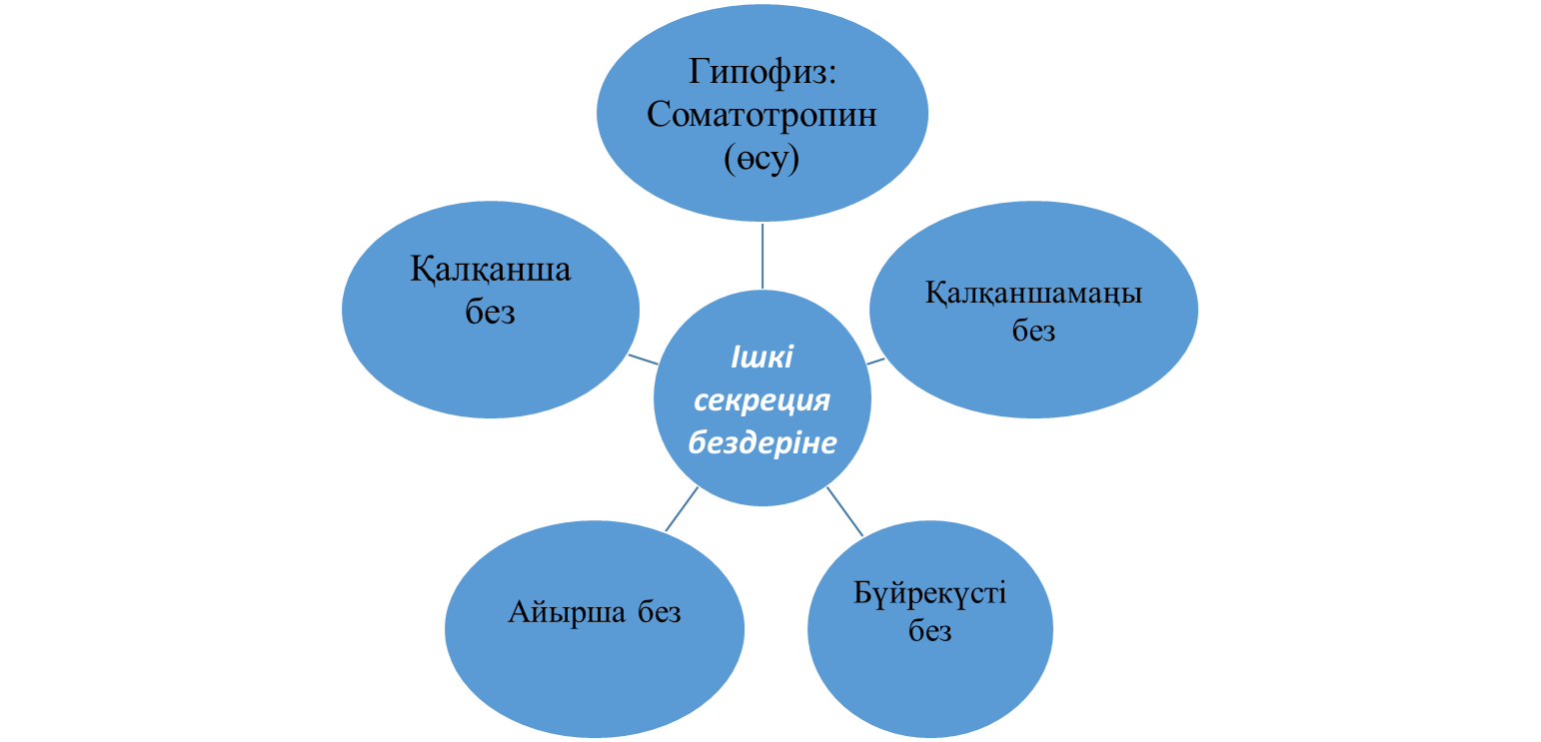
Notes:
<number>

Slide 5
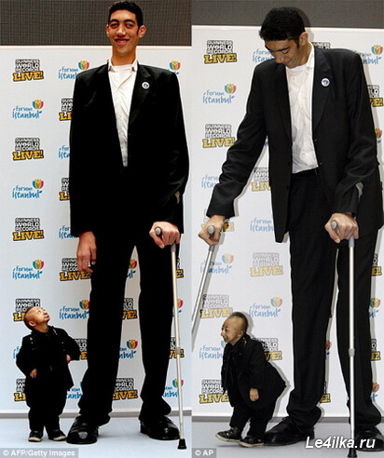
Гипофиз- негізгі ішкі секреция безі. Ол аралық мидың астыңғы жағына жіңішке өсінді арқылы бекінеді. Оның пішіні үрмебұршақ тәрізді, ересек адамдарда салмағы 0,5-0,65 г-ға жетеді. Бұл без 25 түрлі гормон бөледі. Соның ішіндегі соматотропин яғни өсу горомоны барлық ұлпа мен ағзаға әсер етеді.
Notes:
<number>

Slide 6
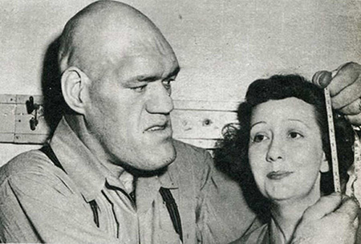
Акромегалия
Ересек адамда соматотропиннің шамадан тыс бөлінуі дененің кейбір мүшелерінің өсуіне алып келеді. Адамның бас сүйектері, қол, аяқ сүйектері өседі.

Slide 7
Қалқанша без тироксин гормонын бөледі. Тироксин гормоны қалыпты түзілуі үшін ағзада йод жеткілікті болуы керек.
Notes:
<number>

Slide 8
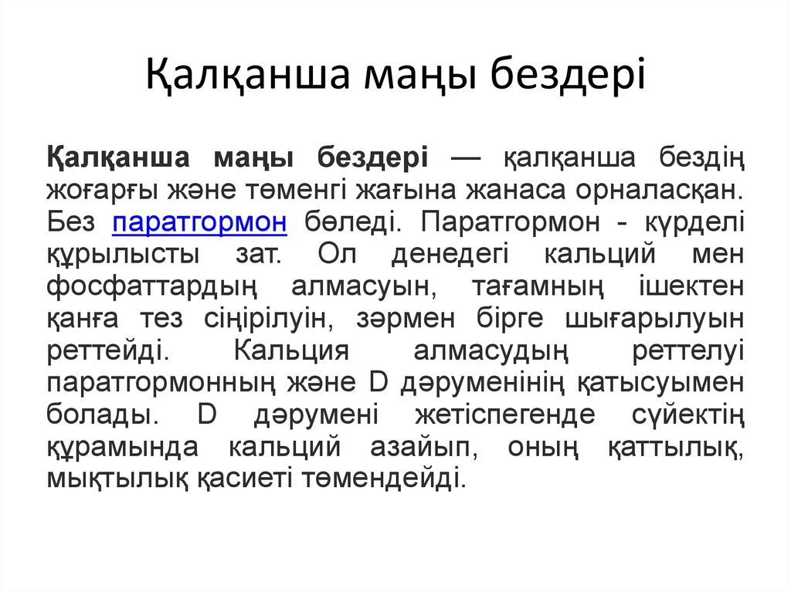
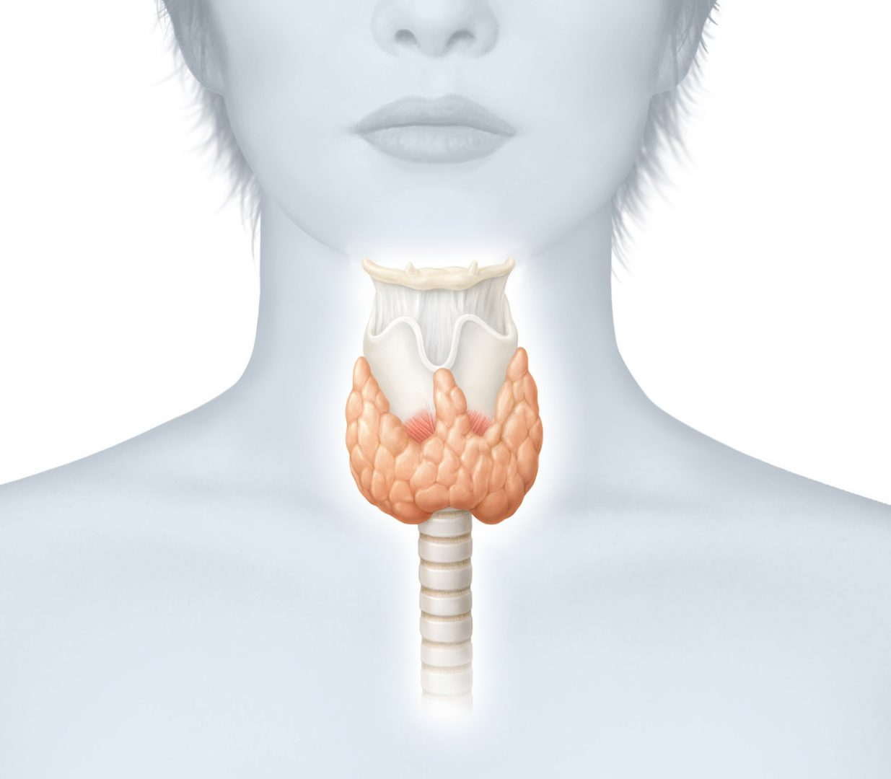

Slide 9
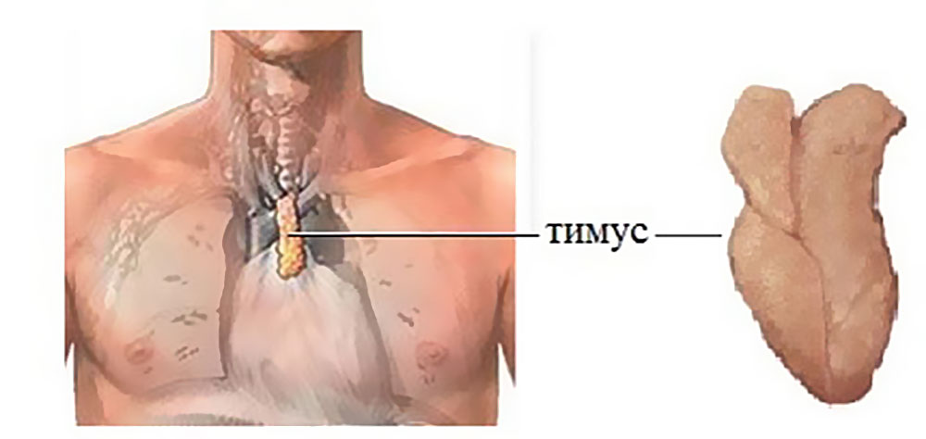
Айырша без(тимус) кеуде қуысында кеңірдектің жоғарғы ұшын жауып орналасқан без.Адамның балалық шағында ірі болады, кейін жыныстық жетілуден кейін кішірейеді. Бұл без тимозин гормонын бөледі. Егерде ағзада тимозин гормоны жетіспесе иммундық қасиет төмендейді.

Slide 10
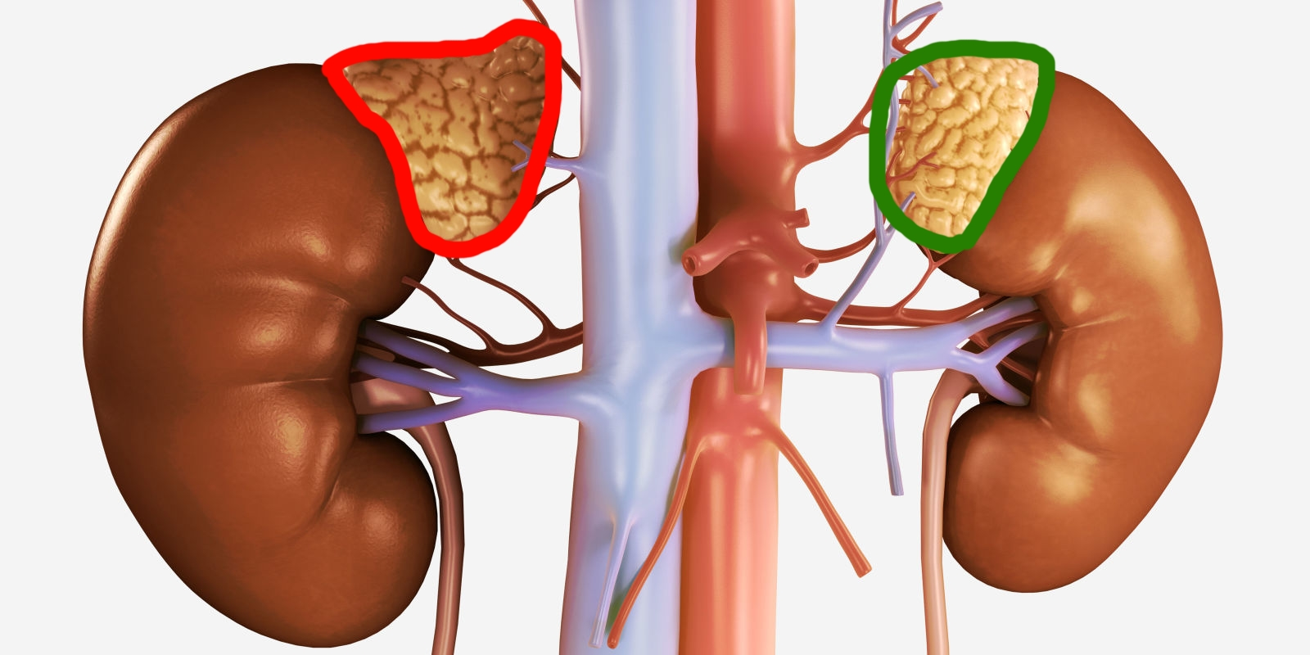
Бүйрек үсті бездері – бүйректің жоғарғы ұшында орналасқан жұп эндокринді бездер. Олар екі қабаттан тұрады: сыртқы қыртысты және ішкі ми қабаты.

Slide 11
Ұйқы безінің қызметін гипофиз безінің гормондары басқара алмайды. Ол гипофиз қызметіне тәуелсіз. Оның гормондары қанның құрамындағы қанттың мөлшеріне байланысты бөлінеді.

Slide 12
Тапсырма: Ішкі секреция бездерінің гормондарынан пайда болатын ауру түрлерін сәйкестендір.
1.Гипофиз | А.қантты диабет
2.Қалқанша без | В.ергейжейлілік
3. Ұйқы безі | С.микседема
 | D. акромегалия
 | E.базедов ауруы
 | F. алыптық
 | G. кретинизм
Дескриптор: Ішкі секреция бездерінің гормондарынан пайда болатын ауру түрлерін сәйкестендіреді.

Slide 13
Жауабы:
Гипофиз: В,D, F
Қалқанша безі:C, E, G
Ұйқы безі:А

